Slide 1
Что растёт в городе?
Подготовила
Рычкова Ирина Валерьевна
учитель начальных классов
МОУ «ООШ № 78»
г. Саратов

Slide 2
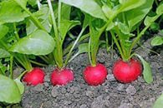
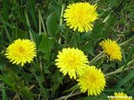
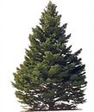
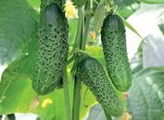
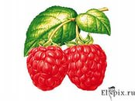
Назовите растения. На какие группы они делятся?

Slide 3
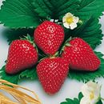
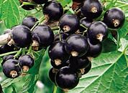
Назовите растения сада по их плодам. На какие группы они делятся?

Slide 4
Растения
Дикорастущие и культурные
деревья кустарники
травянистые растения

Slide 5
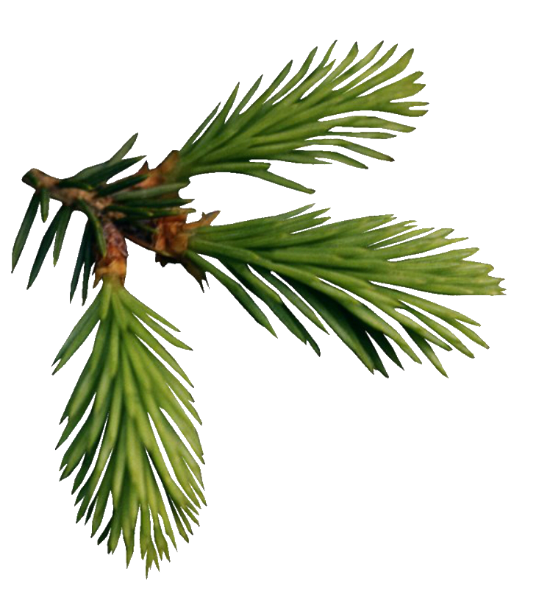
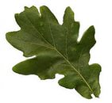
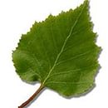
С какого дерева этот лист?

Slide 6
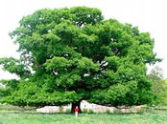
Деревья
лиственные
хвойные

Slide 7
Используемая литература
Травка http://ru.freepik.com/free-vector/color-card-color-wheel-vector_586840.htm
Дети http://referat.znate.ru/text/index-59198.html
Бабочки http://foto.meta.ua/3139685.image
http://pic4you.ru/12216/2015020/
http://cookbook.itop.net/Media/Terms/%D0%9A%D0%B0%D1%80%D1%82%D0%BE%D1%84%D0%B5%D0%BB%D1%8C.jpg
http://dreamworlds.ru/uploads/posts/2012-08/1344397900_bereza-5.jpg
http://www.vbratske.ru/i/bratsk_news/12746624434914.jpg
http://im3-tub-ru.yandex.net/i?id=7d008d57ff5288692f4d89d9ff7ecfad-63-144&n=24
http://im1-tub-ru.yandex.net/i?id=15176eadc33caf6656c34e64734cf957-85-144&n=24
http://im0-tub-ru.yandex.net/i?id=240a7e07c987ff096b2cae343ad255cb-73-144&n=24

